Slide 1
メソッド周辺の識別子と
メソッド本体のAPI利用実績に基づいたAPI集合推薦手法
井上研究室
M2 鬼塚 勇弥

Slide 2
背景
正確で効率的なソフトウェア開発が求められる
  社会の様々な場面で使用されるソフトウェアには
  信頼性が求められる
  技術の進歩が早いため，遅れを取らないために
  納期は短くなっている
様々なライブラリが API を通して機能を提供
  複数の呼び出しメソッドを組み合わせて開発を行う
  どの呼び出しメソッドをどのように組み合わせるかを調べたり考えたりするのが難しい

Slide 3
メソッド本体の情報に基づく
コード推薦手法[1]
メソッド本体に記述したコード片に続くであろう
ソースコードの候補を推薦
  API がどのように使われるかを開発者に提示
使用する数個の API を記述してから使用
  使用すべき API が分からないと使えないのが弱点
private String findPath (String parentPath, String soughtPathElement) {
FTPFile[] theFiles = listFiles(parentPath,false);
}
メソッド本体の一部まで
入力
[1] 山本哲男・吉田則裕・肥後芳樹 (2011) 「ソースコードコーパスを利用したシームレスな再利用支援」

Slide 4
メソッド本体の情報に基づく
コード推薦手法[1]
メソッド本体に記述したコード片に続くであろう
ソースコードの候補を推薦
  API がどのように使われるかを開発者に提示
使用する数個の API を記述してから使用
  使用すべき API が分からないと使えないのが弱点
private String findPath (String parentPath, String soughtPathElement) {
FTPFile[] theFiles = listFiles(parentPath,false);
if (theFiles == null) {
return null;
}
...
}
入力した文に続く
ソースコードを挿入
[1] 山本哲男・吉田則裕・肥後芳樹 (2011) 「ソースコードコーパスを利用したシームレスな再利用支援」

Slide 5
提案手法
記述したメソッド名やその周辺の識別子から，
メソッド本体に適した呼び出しメソッドの組を推薦
  どの API を使うべきかを開発者に提示
メソッド本体を記述していない状態で使用
  本体で使用する API が分からない人にも使用可能
private String findPath
メソッド名まで
入力

Slide 6
提案手法
記述したメソッド名やその周辺の識別子から，
メソッド本体に適した呼び出しメソッドの組を推薦
  どの API を使うべきかを開発者に提示
メソッド本体を記述していない状態で使用
  本体で使用する API が分からない人にも使用可能
private String findPath () {
listFiles();
getName();
equalsIgnoreCase();
}
メソッド本体の雛形を生成
(開発者が編集して完成させる)

Slide 7
提案手法の構成
提案手法は2つの仕組みから構成される
  メソッド本体と識別子の関連の学習
  メソッド本体の雛形生成
事前に A を行っておく
A.メソッド本体と識別子の関連の学習
B. メソッド本体の雛形生成
ソースコード
の情報
解析
雛形DB
メソッド本体の
雛形候補リスト
既存のソースコード
選択した雛形を編集して
メソッド本体を完成させる

Slide 8
提案手法の構成
A.メソッド本体と識別子の関連の学習
B. メソッド本体の雛形生成
ソースコード
の情報
解析
雛形DB
メソッド本体の
雛形候補リスト
既存のソースコード

Slide 9

A. メソッド本体と識別子の
関連の学習
大量のソースコードからメソッド周辺の識別子を
取得
取得した識別子集合から，メソッド本体と識別子の関連を抽出
  相関ルールマイニングを利用
A.メソッド本体と識別子の関連の学習
クラス名:Stock
メソッド名:set
...
Stock ⇒ Product
...
雛形DB
抽出した情報
得られた関連
既存のソースコード
解析用計算機
1. 識別子の取得
2. 関連の抽出

Slide 10
1. 識別子の取得
public class Stock
extends AbstractStock {
ArrayList products;
void setProduct(Product p) {
products.add(p);
}
}
メソッド定義に対して以下の4種の情報を組で取得
  クラス名
  (親，インターフェイス)
  メソッド名の動詞，目的語
  呼び出しメソッド
  アクセスしたフィールド名
入力したソースコード集合の全メソッド定義から取得
①
②
動詞:set, 目的語:Product
④
③
c: クラス名
mv: メソッド名の動詞
mo: メソッド名の目的語
f: アクセスしたフィールド
i. | c:Stock | mv:set | mo:Product | ...
ii. | c:Stock | mv:add | f:products | ...
...

Slide 11
2. 関連の抽出
1 で得られた大量の識別子から，メソッド本体とメソッド周辺の識別子にある関連を抽出
関連は相関ルールマイニングによって抽出

Slide 12
相関ルールとは
同時性や関係性が強い事象間の関係
  X ⇒ Y: 事象 X のもとで事象 Y が発生する関係
    X を条件部，Y を帰結部と呼ぶ
  支持度: X と Y の両方を含むデータの割合
  確信度: X を含むデータのうち Y を含むものの割合
POS システムの購買履歴での利用が有名
Aさん | おにぎり | 牛乳 | ジャム
Bさん | パン | 牛乳 | 雑誌
Cさん | おにぎり | お茶
Dさん | パン | 牛乳 | お茶
牛乳 ⇒パン
支持度: 2/4
確信度: 2/3

Slide 13
ソースコードに対して
相関ルールマイニングを実行
関連の強い識別子の情報を相関ルールとして取得
メソッド周辺の識別子とメソッド本体には
どのような関連があるかに着目
  帰結部が呼び出しメソッドであるルールのみ抽出
メソッド1 | c:DAO | mv:update | ...
メソッド2 | c:DAO | mv:add | ...
...
・c:DAO
・mv:update
・mo:UserInfo
・m:createStatement
・m:executeUpdate
・m:close
⇒
c: クラス名
mv: メソッド名の動詞
mo: メソッド名の目的語
f: アクセスしたフィールド

Slide 14
提案手法の構成
A.メソッド本体と識別子の関連の学習
B. メソッド本体の雛形生成
ソースコード
の情報
解析
雛形DB
メソッド本体の
雛形候補リスト
既存のソースコード

Slide 15
B. メソッド本体の雛形生成
記述中のソースコードから学習に使用した識別子
を取得
取得した情報でデータベースを検索し，メソッド本体の雛形の候補を生成
雛型の候補を並び替えて開発者に提示
検索
抽出した情報
識別子の抽出
雛形DB
クラス名:Stock
メソッド名:set
...
{executeUpdate, createStatement}
{get, update, close}
...
並び替えて提示
呼び出しメソッド集合の候補リスト

Slide 16
1. 識別子の取得
public class Stock
extends AbstractStock {
ArrayList products;
void setProduct
}
関連の学習で使用した
識別子を記述中のコード
から取得
  呼び出しメソッドは除く
  フィールドは定義されているもの全ての名前を取得
①
③
②
動詞:set, 目的語:Product
c: クラス名
mv: メソッド名の動詞
mo: メソッド名の目的語
f: アクセスしたフィールド
c:Stock
mv:set
mo:Product
...

Slide 17
2. データベースの検索
条件部が1で得られた識別子の部分集合で
あるような相関ルールを検索
  定義するメソッドと関連の強い相関ルールを取得
1ルールの帰結部から1つの候補を生成
{Stock, set, Product} => {executeUpdate, createStatement}
{Stock} => {get, update, close}
雛形DB
c:Stock
mv:set
mo:Product
...
検索
…
{executeUpdate, createStatement}
{get, update, close}
...

Slide 18
3. 候補の提示
開発者に雛型の候補リストを提示する
  開発者はその中から使用したいものを選択し
  ソースコードに挿入する
  開発者はこの雛形を編集してメソッド本体を記述
候補リストは支持度，確信度，要素数といった基準を組み合わせて並び替える
  辞書作成とは別のソースコード集合を用いて
  パラメータチューニング
  支持度や条件部の要素数の重みが大きいという結果

Slide 19
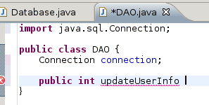
本手法を用いたツール
返り値の型とメソッド名を入力

Slide 20
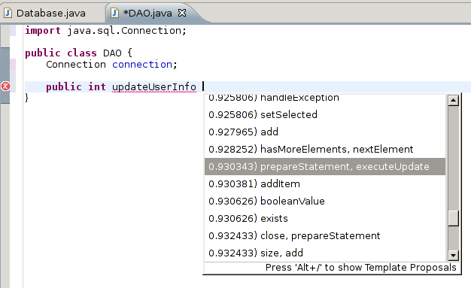
本手法を用いたツール
ツールを呼び出すと
メソッド本体の候補リストが表示される

Slide 21
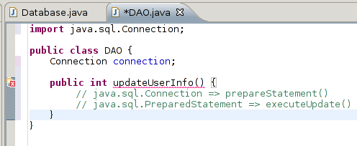
本手法を用いたツール
選択したメソッド本体の雛型が
コメントの形で挿入される

Slide 22
実験
目的
  本ツールで有用な情報を開発者に与えられるか
方法
  メソッド本体を削除したソースコードに本ツールを使用
  ツールで推薦した候補と削除したメソッド本体を比較
使用したソースコード
  学習: 約30万ファイルのソースコード
  評価: 学習に使用していない1万ファイルのソースコード
評価基準
  適合率，再現率

Slide 23
既存のソースコードと推薦結果の
比較方法
public class Stock {
public void print(int id) {
Product p = products.find(id);
if (p == null) {
return;
}
ProductReader pr =
new ProductReader(p);
while (pr.read() != null) {
System.out.println(pr);
}
pr.close();
}
}

Slide 24
ソースコードと推薦結果の
比較方法
public class Stock {
public void print(int id) {
Product p = products.find(id);
if (p == null) {
return;
}
ProductReader pr =
new ProductReader(p);
while (pr.read() != null) {
System.out.println(pr);
}
pr.close();
}
}
正解メソッド
find()
read()
println()
close()
メソッド本体から
呼び出しメソッドを抽出
(これを正解メソッドとする)

Slide 25
ソースコードと推薦結果の
比較方法
public class Stock {
public void print(int id) {
Product p = products.find(id);
if (p == null) {
return;
}
ProductReader pr =
new ProductReader(p);
while (pr.read() != null) {
System.out.println(pr);
}
pr.close();
}
}
正解メソッド
find()
read()
println()
close()
2. メソッド本体を削除し
ツールで推薦候補を生成
候補1 | 候補2 | 候補3 | ...
find() | find() | get() | ...
set() | read() | equals()
close() | println()
 | close()

Slide 26
ソースコードと推薦結果の
比較方法
public class Stock {
public void print(int id) {
Product p = products.find(id);
if (p == null) {
return;
}
ProductReader pr =
new ProductReader(p);
while (pr.read() != null) {
System.out.println(pr);
}
pr.close();
}
}
正解メソッド
find()
read()
println()
close()
正解メソッドと
推薦された候補を比較
候補1 | 候補2 | 候補3 | ...
find() | find() | get() | ...
set() | read() | equals()
close() | println()
 | close()

Slide 27
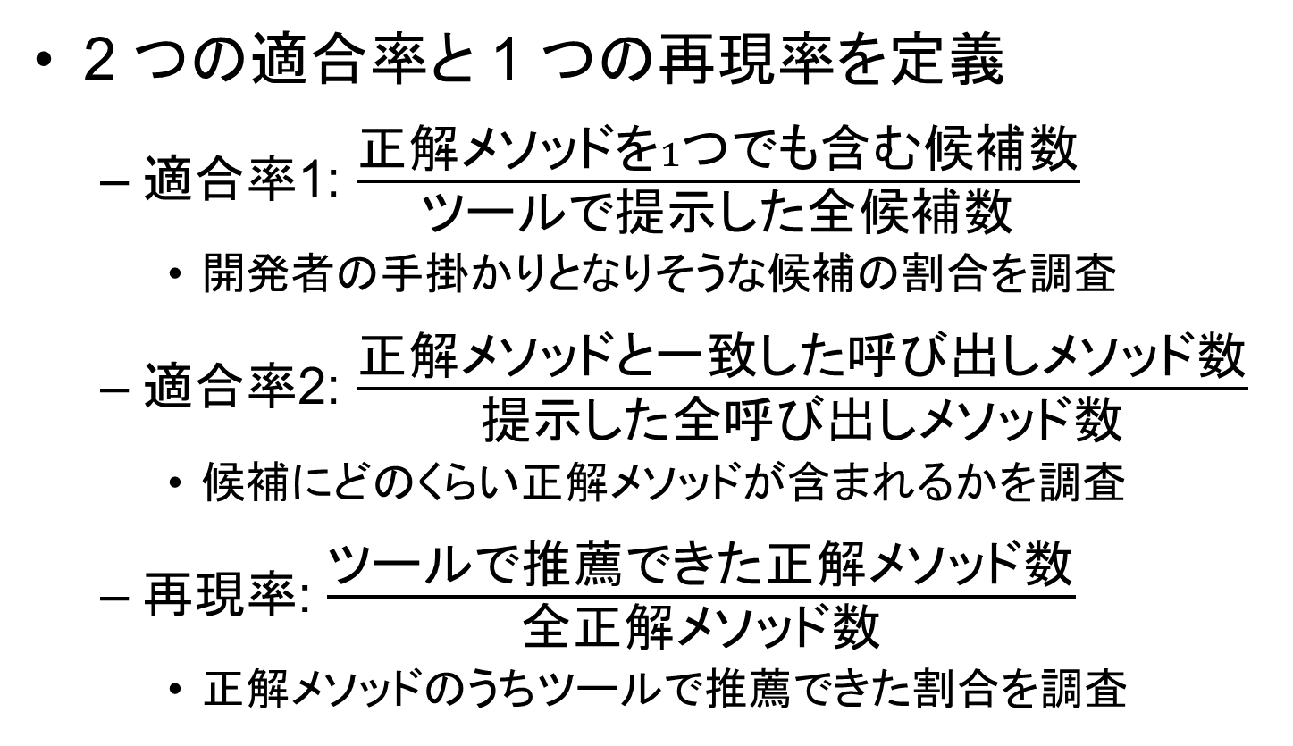
評価基準
2 つの適合率と 1 つの再現率を定義
  適合率1: $\frac{正解メソッドを1つでも含む候補数}{ツールで提示した全候補数}$
    開発者の手掛かりとなりそうな候補の割合を調査
  適合率2: $\frac{正解メソッドと一致した呼び出しメソッド数}{提示した全呼び出しメソッド数}$
    候補にどのくらい正解メソッドが含まれるかを調査
  再現率: $\frac{ツールで推薦できた正解メソッド数}{全正解メソッド数}$
    正解メソッドのうちツールで推薦できた割合を調査

Slide 28
結果
各順位までの候補における適合率，再現率を調査
 | 適合率1 | 適合率2 | 再現率
1位までの候補 | 0.128 | 0.133 | 0.031
5位まで | 0.109 | 0.102 | 0.078
10位まで | 0.096 | 0.089 | 0.103
30位まで | 0.082 | 0.068 | 0.148
候補全体 | 0.053 | 0.027 | 0.290

Slide 29
考察
比較する研究がなく結果の良い/悪いは評価できない
どの適合率も低い順位を見るにつれて減少
  並び替えによって正解が上位に提示されている
正解を含む候補の元になった相関ルールの条件部を追加調査
  条件部にメソッドの動詞をもつ相関ルール 84% に対して条件部にクラス名をもつ相関ルールは 11% しかない
  完全一致するクラス名は少ないため，クラス名の情報を
  推薦に上手く使えていない
  単語ごとに分割して学習や検索を行うことで部分一致する
  クラスの情報も推薦に使用できる

Slide 30
まとめと今後の課題
まとめ
  API 集合を開発者に推薦することで開発効率を向上させる手法を提案
  推薦する API 集合は相関ルールマイニングで
  学習した API 利用実績を使用
今後の課題
  API を集合としてではなく列として推薦
  メソッド本体にコードを記述した後に使用できる
  コード補完手法と連携

